Slide 1
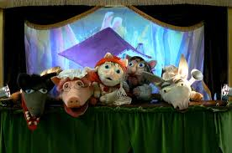
NUKKETEATTERI
Lakho / Kasvu
JP

Slide 2
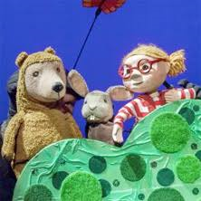
Mitä on nukketeatteri?
Nukketeatteri on moniulotteinen taidemuoto.
Se on moniaistista toimintaa ja sillä on pitkät perinteet.
Nukketeatterin periaatteena on, että eloton muutetaan eläytymällä eläväksi.
Nukketeatterissa leikki ja taide yhdistyvät.
Nuket, tarina ja koko nukketeatterin elämyksellisyys antaa mahdollisuuden yksilölliseen kokemukseen ja tulkintaan.
Mielikuvituksen, eläytymisen ja roolinoton avulla esittäjä saa nuken elämään.
Nukketeatterinukkeja voivat olla esimerkiksi kurkistusnuket, käsinuket, keppinuket, marionettinuket sekä varjoteatterinuket. Yksinkertaisin nukke voi olla omaan käteen tai sormeen piirretty naama.
Nukketeatteri voi olla leikin virittäjä, luovuuden lähde sekä opettava, mahdollisesti jopa terapeuttinen kokemus esittäjille ja katsojille.

Slide 3
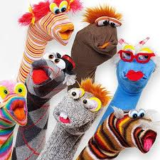
Mistä minä olen tehty?

Slide 4
Nukketeatterin historiaa, aikuisten hupia, mytologiaa, politiikkaa….
Nukketeatterin alkukoti sijaitsee Intiassa, jossa nukeilla on esitetty jo tuhansia vuosia.
Se on kehittynyt uskonnollisesta kultista, eli se on ollut mytologiaa, mitä on tuotu näyttämöille. Juuret länsimaiseen nukketeatteriin on kreikkalaisessa teatterissa. Myöhemmin roomalaisten avulla nukketeatteri levisi ympäri Eurooppaa. Eurooppalainen nukketeatteri liittyy rikkaaseen karnevaali- ja markkinaperinteeseen. Renessanssin myötä tästä muodostui myös yläluokan ajanvietettä, ja ruhtinaat työstivät yhä täydellisempiä miniatyyriteattereita.
1600-luku oli nukketeatterin kukoistuskausi, ja Barokin piirteet näkyivät voimakkaasti myös marionettinäytelmissä. Tämän kukoistuskauden mentyä, nukketeatteri palautuikin lähinnä kansanjuhlien ja markkinoiden ohjelmistoon. 1900-luvulla alkoi taas näkymään pyrkimyksiä itsenäiseen nukketeatteriin.
Hiltunen, M. & Torniainen, L. Naamionuken monet kasvot – Nukketeatteri yhteisöllisenä taidekasvattajana. 1998. Rovaniemi: Lapin yliopistopaino.

Slide 5
Teatterinuken vahvuutena on se, että se tarjoaa esittäjälle roolisuojan.
Kaikki näkevät, että kyseessä on roolihenkilö, jota liikutellaan, eikä esittäjä ole oma itsensä.
Lapsen on myös mahdollista samaistua teatterinukkeen, joka niin pienenä olentona on silti paljon mahdollisuuksia ja voimaa omaava. Lapsi pystyy tällöin ajattelemaan, että hänelläkin on paljon mahdollisuuksia onnistua ja pärjätä, vaikka onkin kooltaan pieni.
Nukkeen samaistuen ja sen kautta eläytyen lapsen on mahdollista käsitellä arkisia ongelmia ja iloja sekä olemisen peruskysymyksiä. Nuken avulla voi myös harjoitella toisen ihmisen asemaan asettumista.
Nukke voi siis olla lapselle sekä ystävä että kasvattaja. Nukketeatterin voima onkin siinä, että se on niin vertauskuvallista.

Slide 6
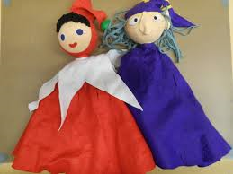
Nuket samaistumisen kohteena
Nukkeleikkien kautta lapset työstävät kokemuksiaan tai tunteita
joita on muuten vaikeaa käsitellä.
Kyseisiä tunteita voi olla esimerkiksi pelko, viha, ahdistus tai hylätyksi tuleminen. Nuken avulla on myös mahdollista opetella oikeata ja väärää sekä ratkaista erilaisia ristiriitatilanteita.
Nukke luo turvallisen etäisyyden käsiteltävään kokemukseen.
Kun lapsi työstää teatterinuken kautta elämyksiään ja kokemuksiaan, hän saa mahdollisuuksia nähdä maailmaa myös toisesta näkökulmasta.

Slide 7
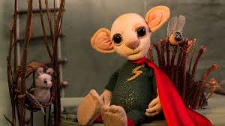
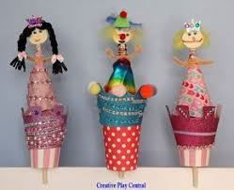
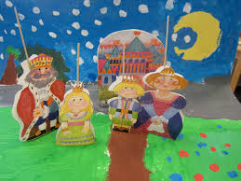
Nukketeatteri mahdollistaa sen, että lapsilla on mahdollisuus olla luovia sekä ilmaista vapaasti tunteitaan.
Nukketeatteri on mainio tunnekasvatuksen väline. Ujot tai arat lapset voivat löytää itselleen ilmaisukeinon nukkejen kautta. Nukketeatteri voi auttaa myös lasta rauhoittumaan ja keskittymään tilanteisiin paremmin.
Lapsi voi nukketeatterissa hallita rooleja, mitkä ei todellisessa elämässä voi olla saavutettavissa. Hän voi esimerkiksi ottaa aikuisen roolin ja kokeilla sitä turvallisesti roolissa.
Kun lapsi samaistuu nukkeen, hän pystyy unohtamaan itsensä ja saattaakin silloin kertoa asioita, joita ei muuten osaisi kertoa.
Nuken kautta on myös mahdollista osoittaa hellyyttä ja muita positiivisia tunteita.

